Slide 1


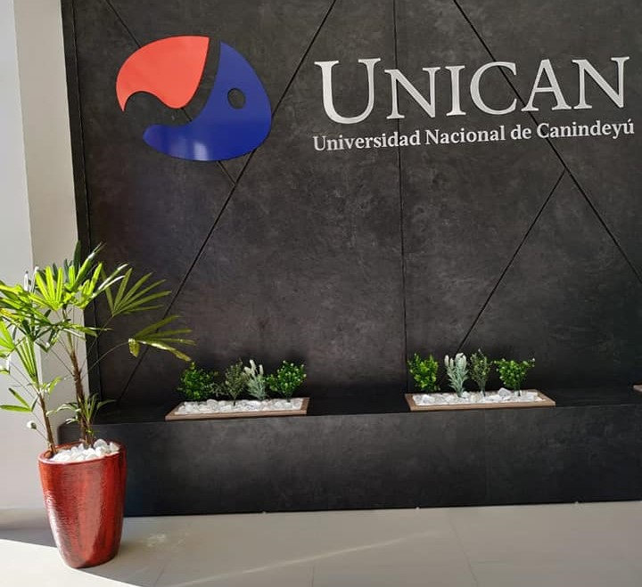
Tus Logos
TÍTULO DEL PROYECTO, EN MAYÚSUCULAS
Primer Autor1, Segundo Autor2, Tercer Autor3
correo 1, correo 2, correo 3.
INTRODUCCIÓN
RESUMEN
Este es el formato de póster para la presentación de trabajos aceptados en el VI CONEU. Siéntase libre de modificar la longitud del texto y agregar cuántas imágenes y secciones necesite. Los colores, el formato de presentación de los autores las filiaciones, el logo del congreso y el formato de las referencias deben ser fieles a este formato.
Los objetivos, las metas, los procedimientos, el calendario de actividades, como así también otros aspectos relevantes al desarrollo del proyecto de extensión.
CONCLUSIONES Y RESULTADOS
TABLAS Y FIGURAS
Las tablas y figuras que se pongan en el póster deben estar numeradas y deben contar con su descripción, ver por ejemplo la Figura 1. Procure que sus figuras sean de buena calidad.
Usted es libre de describir sus resultados y conclusiones, ponerlos en secciones separadas o simplemente agregar imágenes o tablas.
REFERENCIAS
Agregue las referencias que crea necesarias para la presentación del póster en formato APA. Esta sección es obligatoria.
Figura 1. Biblioteca Central de la UNICAN en Saltos del Guairá.
Observaciones:
Los proyectos admitidos por el comité académico y evaluador en la modalidad de póster, deberá preparar la presentación resumida de la ponencia en un póster impreso en papel o en lona, en formato de 80 cm. (ancho) por 120cm. (alto). La organización no se hace cargo por la impresión del mismo.
Gracias por ser parte del VI CONEU
La descripción de las figuras debe ir precedida por la palabra Figura y el número. Lo mismo se aplica para las tablas. En caso de ser necesario se puede colocar una tabla o figura que se extienda por sobre las dos columnas de este formato.

